Slide 1

Наставничество начинающих предпринимателей
в Липецкой области

Slide 2
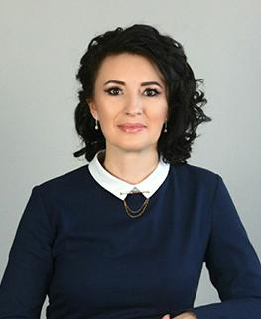
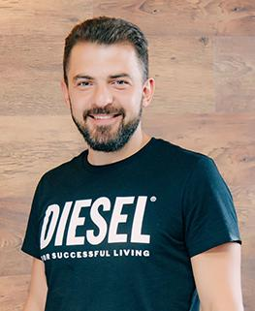
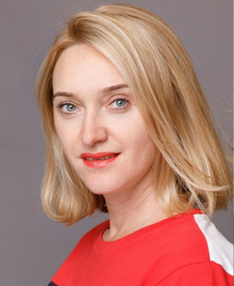
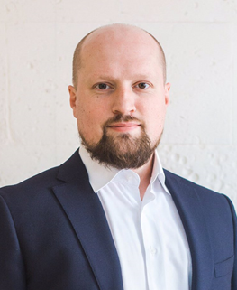
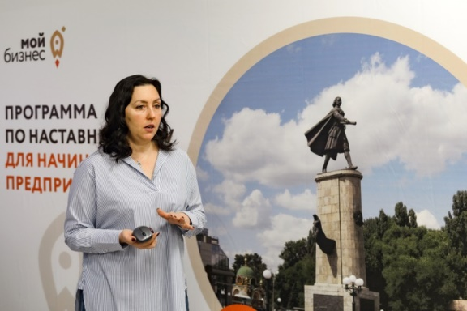
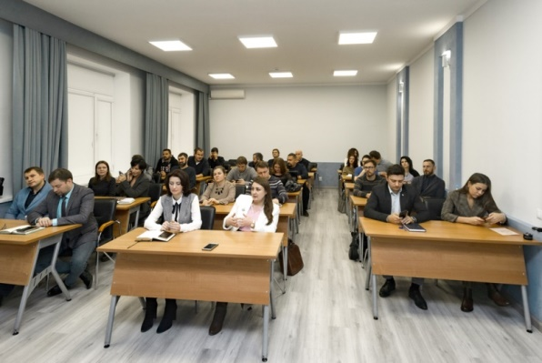
Декабрь 2019 года: старт проекта «Наставничество»
Сформирована команда наставников
(30 человек)
Обучение для наставников от тренера
Ирины Гореловой, руководитель проектов ООО «Института наставничества» в г. Воронеже
Notes:
Проект реализуется с 2019 года
Основная цель - поддержка начинающих предпринимателей (это получатели гранта Легкий старт, те предприниматели, которые получили финансовую помощь по социальному контракту, и все бизнесмены, которые только начинают свой бизнес или только планируют его начать)
Изначально участвовали 30 наставников (сейчас 29: 3 - вышли, 2 - добавились)
В 2021 году Бадулин Александр Основатель мультиягодной фермы «Раненбургская ягода» в г.Чаплыгине
Совместно с РАНХиГС реализуется проект «Стартап как диплом» при участии наставников
- проведено 2 защиты проектов (декабрь 2020 г.)
- отобрано для дальнейшей работы 18 бизнес-идей
- 14 проектов закреплены за наставниками (принимают участие 9 наставников)
Как поступают заявки на наставничество:
Создан раздел «Бизнес-наставник» на сайте центра Мой бизнес, где размещена информация по компетенциям по 22 наставникам
На обучающих мероприятиях в муниципалитетах представлен проект «Наставничество»
Публикации в соц. сетях о работе наставников + сами наставники размещают о своих наставляемых информацию
Сотрудники центра Мой бизнес предлагают услуги наставников
проект «Бизнес-школа от наставников»
«Школа бизнес – знаний» оказалась достаточно востребованной и получила отличный отклик у предпринимателей. Участниками в разные дни с учетом онлайн-формата стали более 90 человек.
Кроме того, некоторые тренинги достигали 550 просмотров в записи

Slide 3
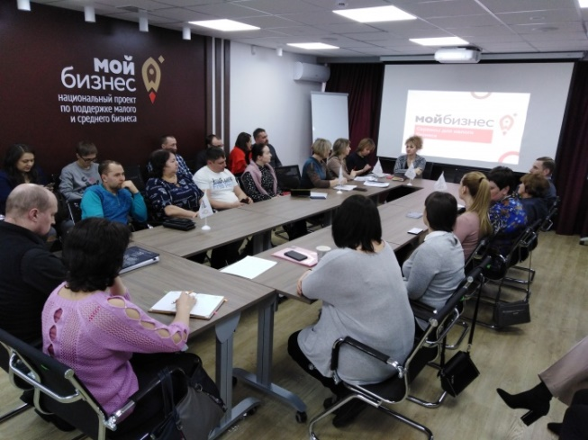
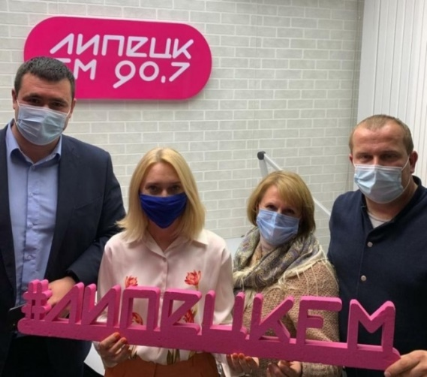
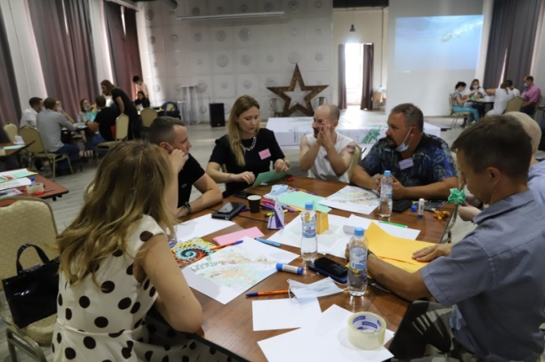
Популяризация проекта
Страница на сайте центра «Мой бизнес»
Эфиры на радио и TV
Нетворкинг наставников и наставляемых
Встречи наставников с получателями гранта «Легкий старт»
Notes:
Проект реализуется с 2019 года
Основная цель - поддержка начинающих предпринимателей (это получатели гранта Легкий старт, те предприниматели, которые получили финансовую помощь по социальному контракту, и все бизнесмены, которые только начинают свой бизнес или только планируют его начать)
Изначально участвовали 30 наставников (сейчас 29: 3 - вышли, 2 - добавились)
В 2021 году Бадулин Александр Основатель мультиягодной фермы «Раненбургская ягода» в г.Чаплыгине
Совместно с РАНХиГС реализуется проект «Стартап как диплом» при участии наставников
- проведено 2 защиты проектов (декабрь 2020 г.)
- отобрано для дальнейшей работы 18 бизнес-идей
- 14 проектов закреплены за наставниками (принимают участие 9 наставников)
Как поступают заявки на наставничество:
Создан раздел «Бизнес-наставник» на сайте центра Мой бизнес, где размещена информация по компетенциям по 22 наставникам
На обучающих мероприятиях в муниципалитетах представлен проект «Наставничество»
Публикации в соц. сетях о работе наставников + сами наставники размещают о своих наставляемых информацию
Сотрудники центра Мой бизнес предлагают услуги наставников
проект «Бизнес-школа от наставников»
«Школа бизнес – знаний» оказалась достаточно востребованной и получила отличный отклик у предпринимателей. Участниками в разные дни с учетом онлайн-формата стали более 90 человек.
Кроме того, некоторые тренинги достигали 550 просмотров в записи

Slide 4
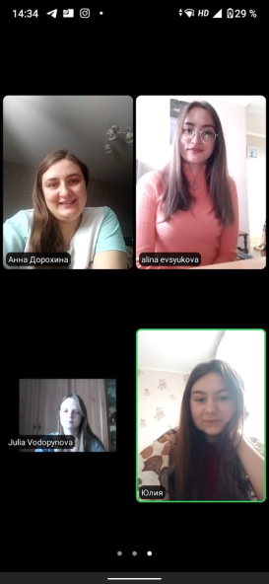
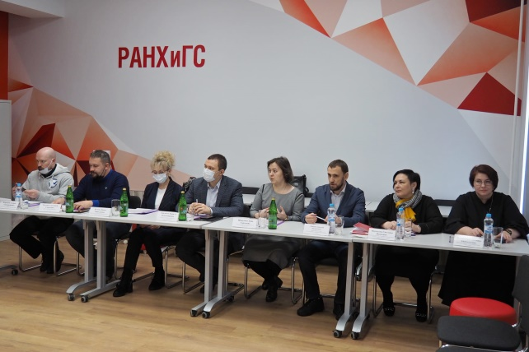
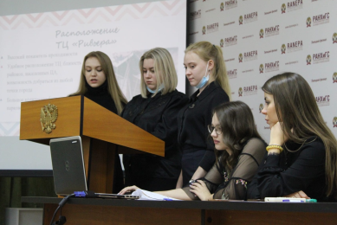
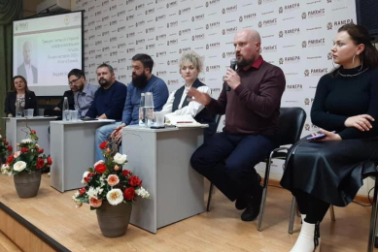
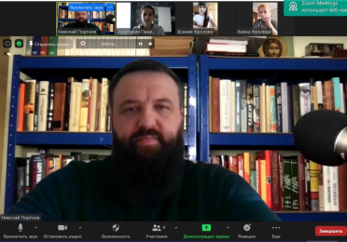
2020 год: Проект «Стартап как диплом»
9 НАСТАВНИКОВ
18 БИЗНЕС-ИДЕЙ
1 ЭТАП
2 ЭТАП
3 ЭТАП
4 ЭТАП
5 ЭТАП
Заявление студента на выполнение диплома в виде стартапа
Экспертная оценка бизнес-проекта
Работа над ВКР – стартапом
закрепление
наставника;
бизнес-интенсив
Предзащита ВКР-стартапа
(20.01.2022)
Защита ВКР-стартапа
(2022)

Slide 5
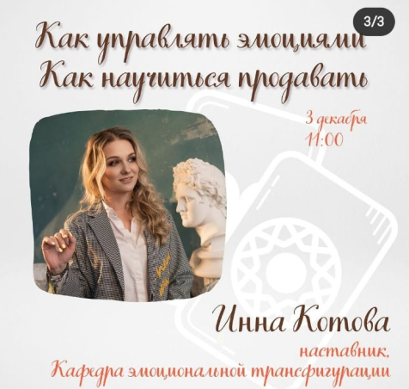
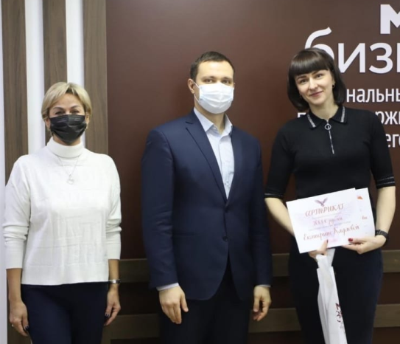
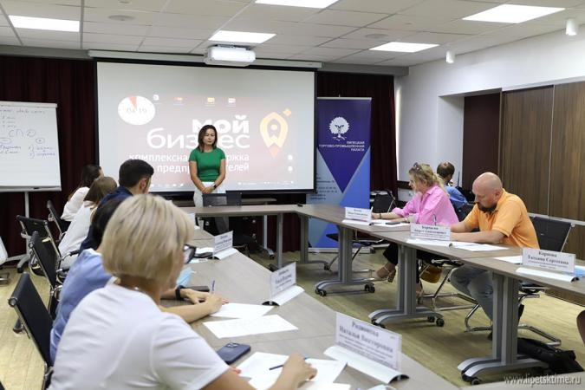
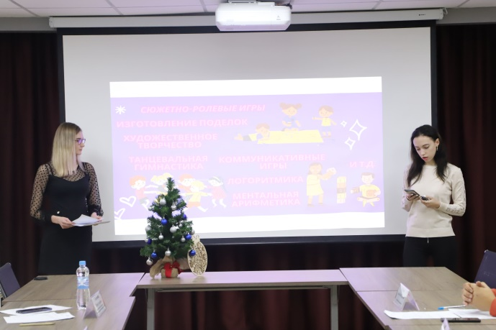
2021 год: Масштабирование проекта
4 Crash test бизнес – идей
протестировано 129 бизнес-проектов
Школа бизнес-знаний от наставников
7 тренингов
более 90 участников
Notes:
Проект реализуется с 2019 года
Основная цель - поддержка начинающих предпринимателей (это получатели гранта Легкий старт, те предприниматели, которые получили финансовую помощь по социальному контракту, и все бизнесмены, которые только начинают свой бизнес или только планируют его начать)
Изначально участвовали 30 наставников (сейчас 29: 3 - вышли, 2 - добавились)
В 2021 году Бадулин Александр Основатель мультиягодной фермы «Раненбургская ягода» в г.Чаплыгине
Совместно с РАНХиГС реализуется проект «Стартап как диплом» при участии наставников
- проведено 2 защиты проектов (декабрь 2020 г.)
- отобрано для дальнейшей работы 18 бизнес-идей
- 14 проектов закреплены за наставниками (принимают участие 9 наставников)
Как поступают заявки на наставничество:
Создан раздел «Бизнес-наставник» на сайте центра Мой бизнес, где размещена информация по компетенциям по 22 наставникам
На обучающих мероприятиях в муниципалитетах представлен проект «Наставничество»
Публикации в соц. сетях о работе наставников + сами наставники размещают о своих наставляемых информацию
Сотрудники центра Мой бизнес предлагают услуги наставников
проект «Бизнес-школа от наставников»
«Школа бизнес – знаний» оказалась достаточно востребованной и получила отличный отклик у предпринимателей. Участниками в разные дни с учетом онлайн-формата стали более 90 человек.
Кроме того, некоторые тренинги достигали 550 просмотров в записи

Slide 6
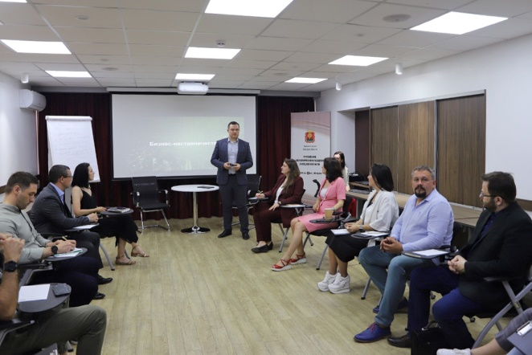
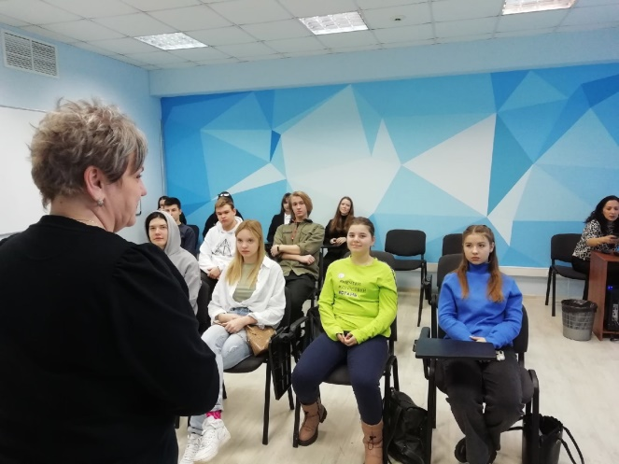
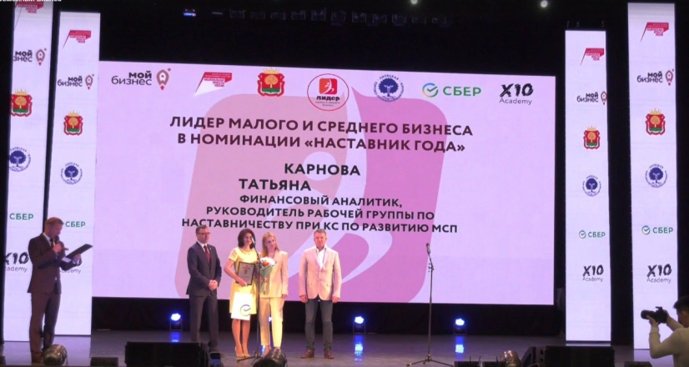
2022 год: Развитие проекта
Создание рабочей группы по наставничеству при
Координационном Совете по развитию МСП
в Липецкой области
Сотрудничество с Акселератором Стартапов ЛГТУ
2 Crash test бизнес – идей
протестировано > 100 бизнес-проектов
Конкурс наставников и награждение победителя руководством региона
Notes:
Проект реализуется с 2019 года
Основная цель - поддержка начинающих предпринимателей (это получатели гранта Легкий старт, те предприниматели, которые получили финансовую помощь по социальному контракту, и все бизнесмены, которые только начинают свой бизнес или только планируют его начать)
Изначально участвовали 30 наставников (сейчас 29: 3 - вышли, 2 - добавились)
В 2021 году Бадулин Александр Основатель мультиягодной фермы «Раненбургская ягода» в г.Чаплыгине
Совместно с РАНХиГС реализуется проект «Стартап как диплом» при участии наставников
- проведено 2 защиты проектов (декабрь 2020 г.)
- отобрано для дальнейшей работы 18 бизнес-идей
- 14 проектов закреплены за наставниками (принимают участие 9 наставников)
Как поступают заявки на наставничество:
Создан раздел «Бизнес-наставник» на сайте центра Мой бизнес, где размещена информация по компетенциям по 22 наставникам
На обучающих мероприятиях в муниципалитетах представлен проект «Наставничество»
Публикации в соц. сетях о работе наставников + сами наставники размещают о своих наставляемых информацию
Сотрудники центра Мой бизнес предлагают услуги наставников
проект «Бизнес-школа от наставников»
«Школа бизнес – знаний» оказалась достаточно востребованной и получила отличный отклик у предпринимателей. Участниками в разные дни с учетом онлайн-формата стали более 90 человек.
Кроме того, некоторые тренинги достигали 550 просмотров в записи

Slide 7
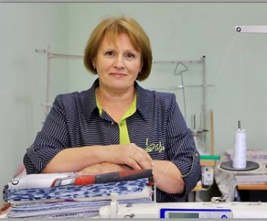
Лучшие практики: Наталья Сотникова
2019 год: получатель гранта «Лёгкий старт» на 500 тыс. руб. ;
2020 год: открытие швейного цеха, подбор наставника;
сохранение бизнеса в пандемию;
2021 год: заём в Липецком Фонде микрозаймов;
поддержка на сертификацию в центре «Мой бизнес»;
2022 год: поставка продукции в 17 регионов России, на Курильские острова и в Казахстан.
Подготовка к выходу на маркетплейсы.

Slide 8
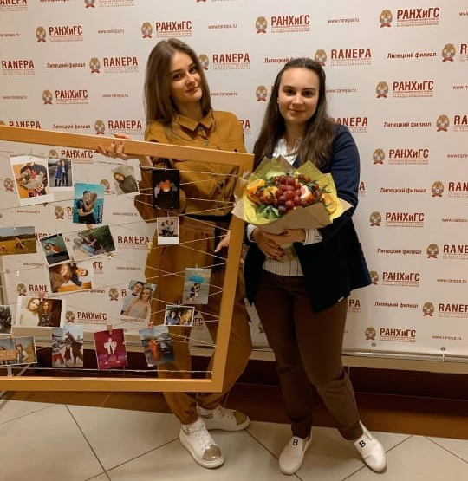
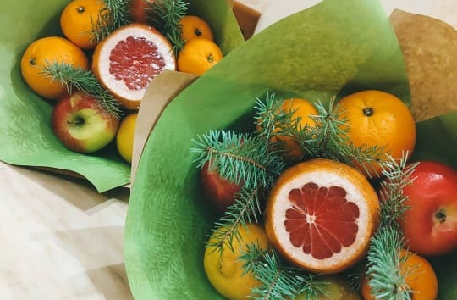
Лучшие практики: Папонова Анастасия и Губанова Софья
2020 год: участие в проекте «Стартап как диплом»;
2021 год: победа в первом Crash test бизнес-идей ;
начало работы как самозанятые!!! под
руководством наставника
2022 год: предзащита Проекта «Разработка бизнес-плана Start Up компании - открытие Интернет-магазина оригинальных подарков и аксессуаров интерьера»

Slide 9
НАСТАВНИКИ
ПРОЕКТА

Slide 10
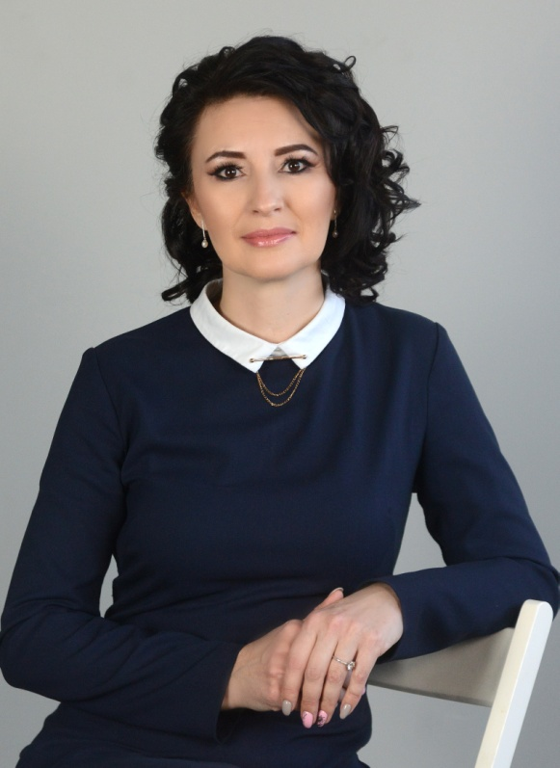
Карнова Татьяна Сергеевна
Независимый финансовый советник
по личным финансам
Практик с 10-летним опытом работы
с российскими и зарубежными
финансовыми продуктами
20 конкурсных поездок по обучению и стажировке в страны Азии и Европы за 10 лет
Региональный директор
Консалтинговой компании «Лидер»
Бизнес-тренер по обучению профессии «Финансовый консультант»
Руководитель рабочей группы по наставничеству при Координационном Совете по развитию малого и среднего предпринимательства

Slide 11
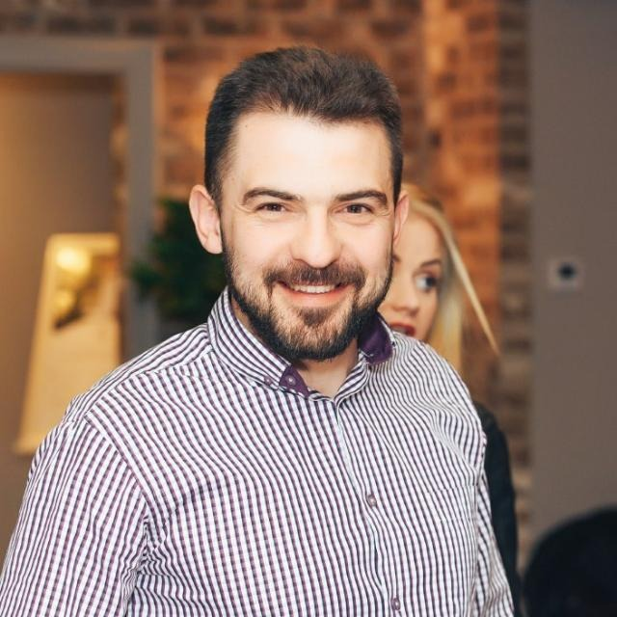
Матусевич Юрий Васильевич
Генеральный директор ООО «Мультидизель»
Председатель правления Липецкой региональной общественной организации кооперации бизнеса «Открытый клуб предпринимателей»
Участник проекта по наставничеству для детей – выпускников детских домов
Лучший наставник 2020

Slide 12
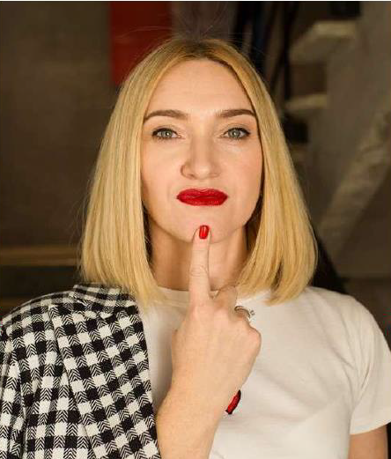
Голанцева Татьяна Алексеевна
23 – летний опыт в рекламном бизнесе и продвижении
Основатель медиапроекта и журнала Networker
Основатель премии «Женщина года»
Организатор бизнес-форумов от идеи до воплощения
Спикер, консультант по нетворкингу и PR
Лучший наставник 2020

Slide 13
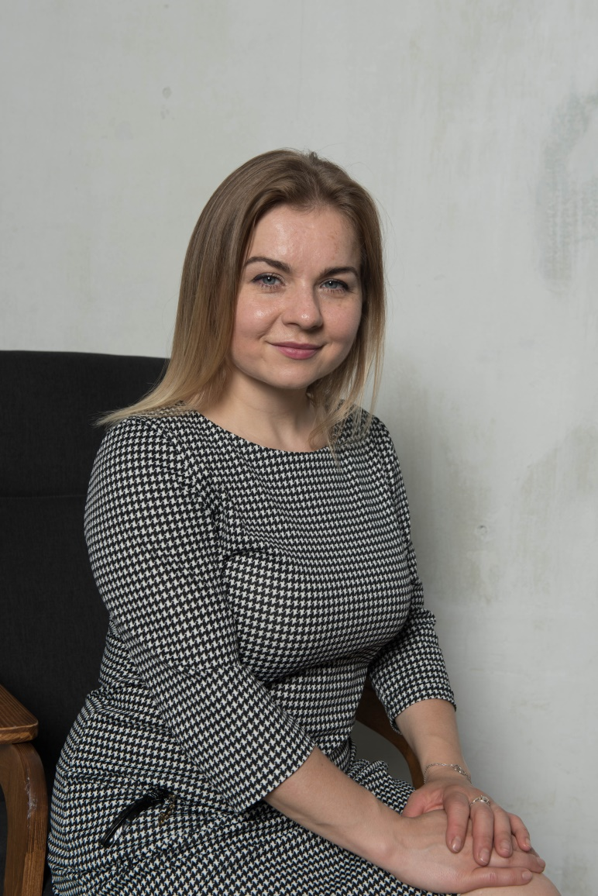
Завьялова Елена Николаевна
Руководитель клинингового агентства «Нужные люди» 5 лет
Наставник для начинающих предпринимателей
Президент благотворительного фонда «Добрый Самарянин»
Участник проекта «Стартап как диплом»

Slide 14
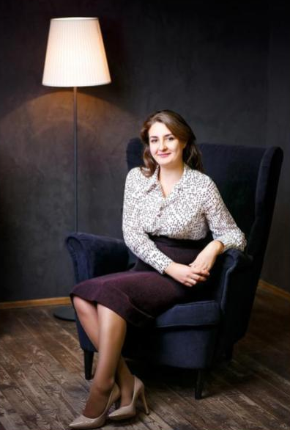
Дорохина Анна Александровна
Корпоративный психолог, ведущая групп, психотерапевт, бизнес-трене
Участник ассоциации российских специалистов и экспертов управления знаниями «КМ Альянс»
Участник Закрытого клуба предпринимателей
Участник сообщества выпускников «Проектного спецназа» Фёдора Афанасьева
Профессиональный координатор и модератор групп, архитектор стратегических сессий (участник команды Т-Система)
Сертифицированный тренер Международной организации труда по программе «Начни и совершенствуй свой бизнес»

Slide 15
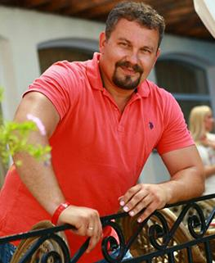
Чаукин Александр Сергеевич
19 летний опыт ведения бизнеса
Консультации по запуску проектов «с нуля», построению и оптимизации бизнес-процессов, работе с внутренними и внешними рынками, управлению проектами
Преподаватель Липецкого филиала РАНХиГС
Участник Закрытого клуба предпринимателей
Наставник «Мой бизнес»
Участник проекта «Стартап как диплом»

Slide 16
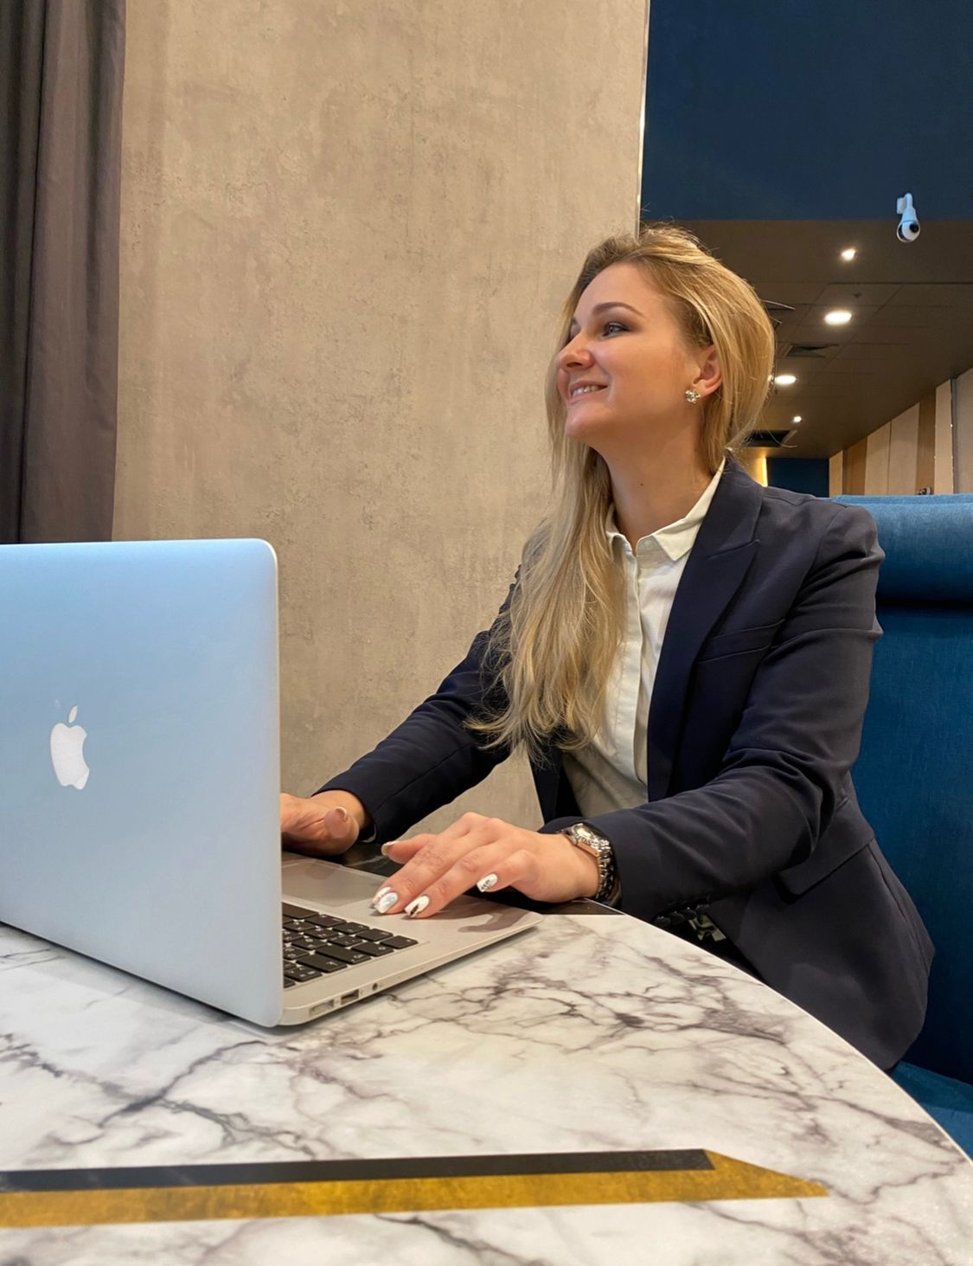
Котова Инна Геннадьевна
Предприниматель с 2009 г.,
Руководитель производственной мастерской @artdekoretto
Опыт преподавания/коуч-сессий – более 500 часов
Бизнес-тренер Международной Организации Труда (г. Женева)
Спикер Клуба Предпринимателей
Наставник «Мой бизнес»
Практикующий бизнес-коуч
Призер «Экспортер года» 2020 г.
Преподаватель РАНХиГС, Спикер ТПП и «Мой бизнес»

Slide 17
ИНФОРМАЦИЯ ОБО ВСЕХ НАСТАВНИКАХ ПРОЕКТА:
https://мойбизнес48.рф/services/nastavnik/

